Slide 1
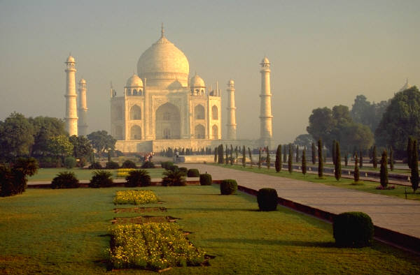
Това е Мантра от Индия.
Няма значение дали сте суеверни или не. Струва си да се прочете.
Това е Непалска Тотемна Мантра за успех.
В течение на 4 дни след получаването и прочитането на това съобщение ще Ви съпътства успеха.
TANDRA.
Разпратете я на тези, на които желаете успех....…Те са много... Дори и да пропуснете някого, ако той е във Вашето сърце, на него също ще му провърви.
Не Ви изпращам пари, защото ги нямам.

Slide 2
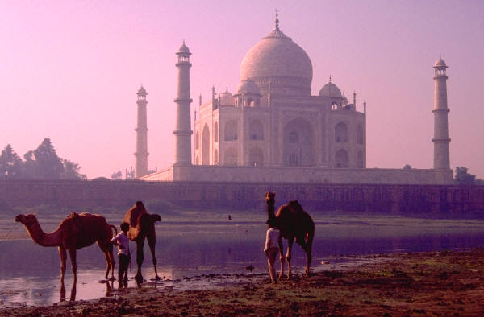
Правилата на живота Ви:
Яжте повече ориз.
Давайте на хората повече отколкото те искат и го правете от чисто сърце.
Научете Вашето любимо стихотворение.
Не вярвайте на всичко, което сте чули, не изразходвайте всичко, което имате, не спете докато не се почувствате уморени.
Винаги, когато изговаряте “Обичам те” , имайте точно това предвид.
Винаги, когато казвате “Извинявай”, гледайте човека в очите.

Slide 3
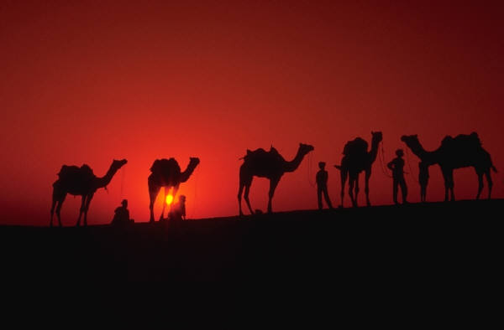
Вярвайте в любовта от пръв поглед.
Никога не игнорирайте сънищата си.
Обичайте от душа и страстно, дори и да Ви боли, защото това е единственият начин да изживеете живота си пълно.
Разрешавайте всичките спорове с чисти средства, без да оскърбявате.
Никога не съдете за хората по техните роднини.
Приказвайте бавно, но мислете бързо.

Slide 4
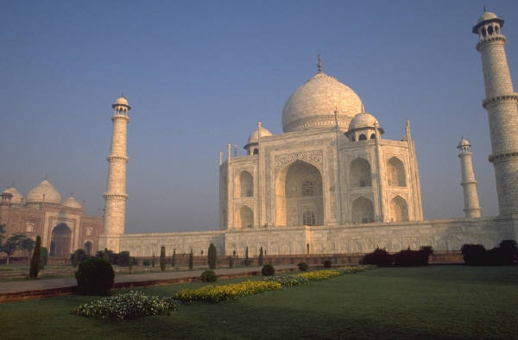
Ако Ви зададат въпрос, на който не искате да отговорите, усмихнете се и попитайте: “Защо Ви е нужно да знаете това?”
Помнете, че и най-силната любов и най-големите достижения се съпътстват и с най-голям риск.
Позвънете на майка си. Ако не можете, поне помислете за нея.
Казвайте “Наздраве” винаги когато някой киха.
Ако сте загубили, извлечете си поука.

Slide 5
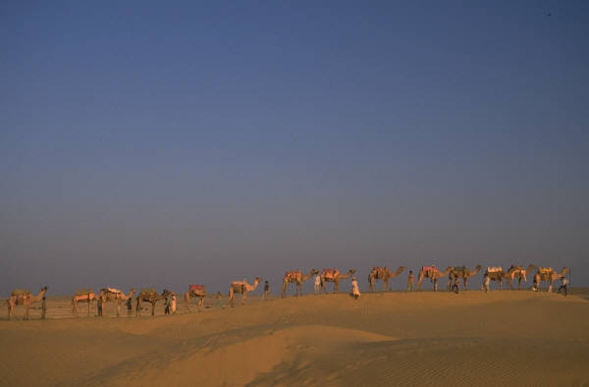
Помнете 3 правила:
Уважавайте себе си
Отнасяйте се към всички с уважение.
Бъдете отговорни за всичките си постъпки.
Не позволявайте малък спор да стане причина за прекратяване на приятелството.
Винаги, когато сгрешите, направете всичко възможно да поправите грешката.
Усмихвайте се, когато говорите по телефон, разговарящият насреща ще го усети.
Оженете се за човек, който обича и да побъбри, защото като остареете ще разберете, че умението да побъбриш ще бъде най-цененото качество, което ще намирате у хората.

Slide 6
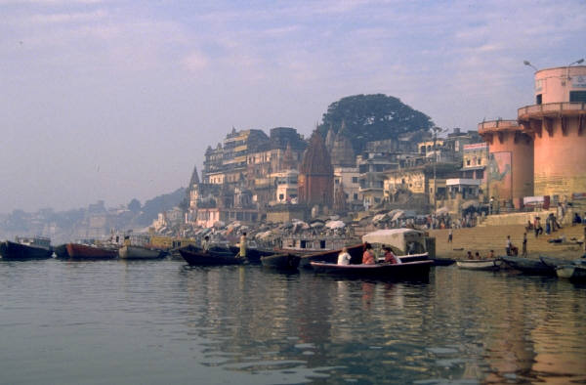
Прекарвайте известно време в самота.
Приемайте промените, но не изменяйте на ценностите си.
Помнете, че понякога мълчанието е най-добрия отговор.
Четете повече книги и гледайте по-малко телевизия.
Водете добър и честен живот. Когато остареете и започнете да си спомняте миналото, ще можете да се насладите отново.
Вярвайте в Бога, но заключвайте по-добре колата си.

Slide 7

Добрата атмосфера в дома Ви е важна.
Правете всичко възможно, за да е домът Ви спокоен и хармоничен.
Ако сте се скарали с някого от близките си, опитайте да решавате с него само текущите проблеми.
Не дълбайте в миналото.
Четете между редовете.
Споделяйте знанията си. Това е път към безсмъртието.

Slide 8
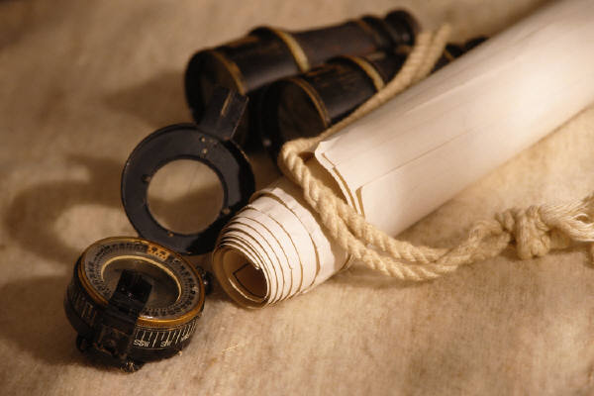
Бъдете нежни към нашата Планета…
Бъдете естествени. Слушайте зова на природата.
Занимавайте се само със своите работи.
Не се доверявайте на партньора си, ако той/тя не си затваря очите когато се целува.
Поне веднъж годишно посещавайте място, където не сте били никога.
Ако печелите много пари, давайте за благотворителност. Това е най-голямата награда, която може да Ви предостави съдбата.

Slide 9

Помнете, че понякога и неуспехът е от полза.
Запомнете хубаво всички правила, за да знаете как да ги нарушавате най-добре.
Помнете, че най-добрите отношения са тези, при които любовта ви един към друг е по-важна от необходимостта да сте заедно.
Съдете за висотата на своя успех по това, от което се е наложило да се лишите, за да го достигнете.
Отнасяйте се към Любовта и нейните плодове с най-пълна решителност, но без да очаквате твърде много в замяна.

Slide 10
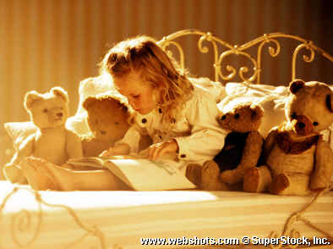
Не оставяйте това съобщение у вас. Тотемната мантра трябва да отпътува от Вас в течение на 96 часа. Разпратете я и следете какво ще се случи. В следващите 4 дни, Вие ще получите приятен сюрприз. Това е истина, дори и да не вярвате
Разпратете я поне на петима и животът Ви ще се промени:
0-4: ще почувствате малко подобрение
5-9: животът Ви ще се промени в съответствие с надеждите Ви.
9-14: Ще получите поне 5 изненади в течение на 4 дена.
15 и повече: Животът Ви ще се промени и мечтите Ви ще започнат да се изпълняват.

